Slide 1
MGCLIP架构
2025-08-22

Slide 2
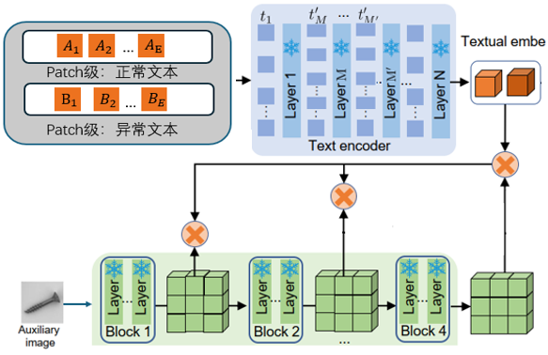
核心思想
将图像划分为多个Patch
在包含了方位信息和位置编码的图像patch层内对异常检测进行文本提示。

Slide 3
















具体设计内容(1/3)
$$A_{1}$$
$$A_{2}$$
$$…$$
$$A_{E}$$
Patch级：正常文本
$$B_{1}$$
$$B_{2}$$
$$…$$
$$B_{E}$$
MGPL（Multi-grained Prompt Learning）：包含两个部分的文本提示
1.patch级别的局部文本提示
2.图像级别的全局文本提示。
Patch级：异常文本
1.patch级文本提示
$$C_{1}$$
$$C_{2}$$
$$…$$
$$C_{E}$$
图像级：正常文本
$$D_{1}$$
$$D_{2}$$
$$…$$
$$D_{E}$$
图像级：异常文本
2.图像级文本提示

Slide 4
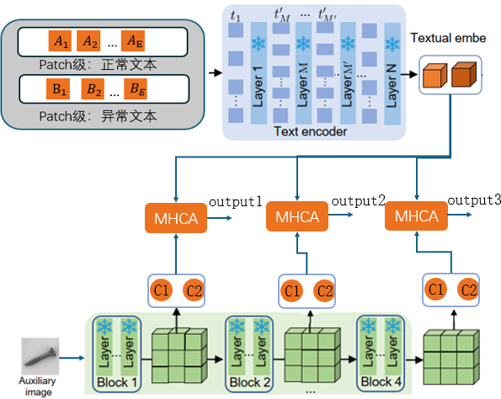
具体设计内容(2/3)
MGLV（Multi-grained language-visual embedding interaction module）：
在中间层的视觉特征应用不同尺度的卷积核来提取全局和局部异常特征。对视觉嵌入和文本嵌入应用多头交叉注意力机制。

Slide 5
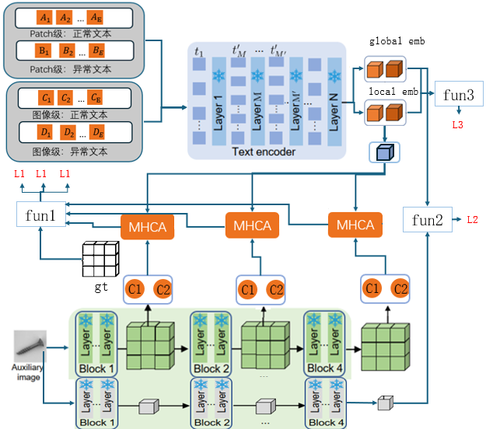
具体设计内容(3/3)
MGLF（Multi-Grained Loss Function Framework）：patch级别-像素级的损失函数，图像级别-全局的损失函数，patch级别和图像级别文本提示对齐损失函数。
1.融合后的patch级别文本嵌入 + 不同中间层图像嵌入 -> 异常检测图，异常检测图 + ground-truth 计算损失。
2.图像级别的文本提示 + 图像嵌入 -> 计算相似度，相似度 + ground-truth 计算损失。
3.因为是：patch损失 + 全局损失 进行判断，要求两者结果一致（不能全局有异常，局部没有异常），因此需要计算 融合patch嵌入 与 全局嵌入 之间的损失。（实现嵌入对齐）。

Slide 6
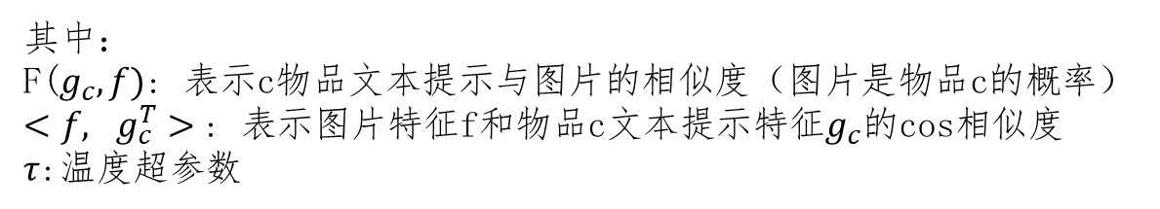
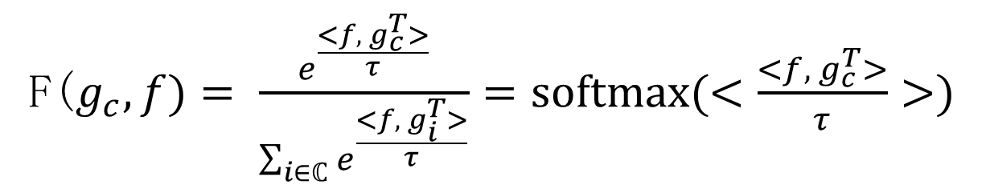
MGPL（1/6）-- 前置内容
1.Clip图文对齐公式（cos相似度）
F($g_{c}, f)= \frac{e^{\frac{<f, g_{c}^{T}>}{τ}}}{\sum_{i∈ℂ}{e^{\frac{<f, g_{i}^{T}>}{τ}}}}=softmax(<\frac{<f, g_{c}^{T}>}{τ}>)$
(公式1)
其中：
F($g_{c}, f)$: 表示c物品文本提示与图片的相似度（图片是物品c的概率）
$<f, g_{c}^{T}>$: 表示图片特征f和物品c文本提示特征$g_{c}$的cos相似度
$τ$:温度超参数

Slide 7
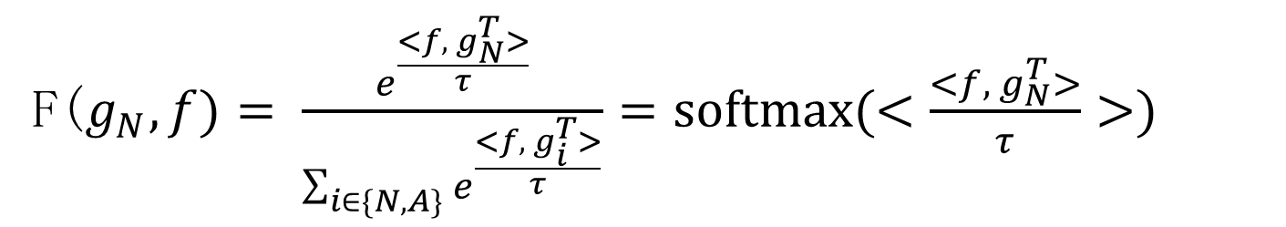
MGPL（2/6）-- 前置内容
2.AnomalyClip图文对齐公式（cos相似度）
AnomalyCLIP的文本提示模板只有两条，一条表示正常$g_{N}$，一条表示异常$g_{A}$，所以它的对齐公式如下：
F($g_{N}, f)= \frac{e^{\frac{<f, g_{N}^{T}>}{τ}}}{\sum_{i∈\{N,A\}}{e^{\frac{<f, g_{i}^{T}>}{τ}}}}=softmax(<\frac{<f, g_{N}^{T}>}{τ}>)$
(公式2)
其中,参数的含义和之前的类似，异常图像的判别概率同理。

Slide 8
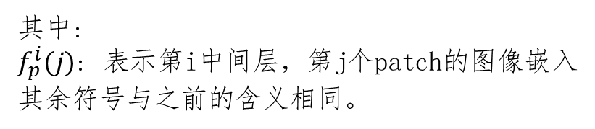
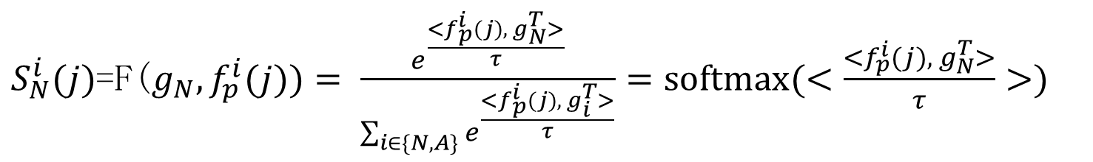
MGPL（3/6）-- MGCLIP新增分数计算
3.MGCLIP计算中间层patch得分
类似AnomalyCLIP的图文对齐公式，针对$g_{N} 和g_{A}$与中间层patch的对齐公式如下：
$S_{N}^{i}(j)$=F($g_{N},f_{p}^{i}(j))= \frac{e^{\frac{<f_{p}^{i}(j), g_{N}^{T}>}{τ}}}{\sum_{i∈\{N,A\}}{e^{\frac{<f_{p}^{i}(j), g_{i}^{T}>}{τ}}}}=softmax(<\frac{<f_{p}^{i}(j), g_{N}^{T}>}{τ}>)$
(公式3)
其中:
$f_{p}^{i}(j)$: 表示第i中间层，第j个patch的图像嵌入
其余符号与之前的含义相同。

Slide 9
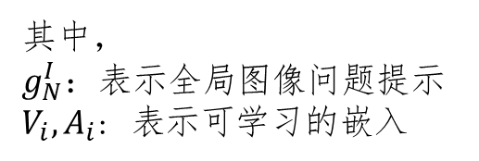

MGPL（4/6）-- MGPL具体内容
4.MGCLIP文本提示 – 图像级提示词
类似AnomalyCLIP图像级的文本提示嵌入有两条，一条正常，一条异常：
$$g_{N}^{I}= V_{1}, V_{2}, V_{3}, …, V_{E} [object]$$
$$g_{A}^{I}= V_{1}, V_{2}, V_{3}, …, V_{E}, A_{1}, A_{2},…,A_{k} [damaged object]$$
异常文本，多一些可学习嵌入，是因为觉得单独damaged不能够表示全部缺陷(来自FAPrompt论文)
其中，
$g_{N}^{I}：$表示全局图像问题提示
$V_{i}, A_{i}$: 表示可学习的嵌入

Slide 10
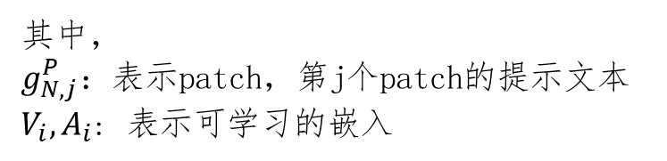
MGPL（5/6）-- MGPL具体内容
5.MGCLIP文本提示 – patch级提示词(1/2)
针对patch级的文本提示，有助于捕获小尺寸的/边缘的异常，类似于图像级的嵌入
$$g_{N,j}^{P}=[the 1st / first / topleft]{ V}_{1}^{j},V_{2}^{j},V_{3}^{j}, …,V_{E}^{j} [undamaged]$$
$$g_{A,j}^{P}={[the 1st / first / topleft] V}_{1}^{j},V_{2}^{j},V_{3}^{j}, …,V_{E}^{j},A_{1}^{j},A_{2}^{j},…,A_{k}^{j} [damaged]$$
其中，
$g_{N,j}^{P}：$表示patch，第j个patch的提示文本
$V_{i}, A_{i}$: 表示可学习的嵌入
异常文本，多一些可学习嵌入，是因为觉得单独damaged不能够表示全部缺陷(来自FAPrompt论文)

Slide 11
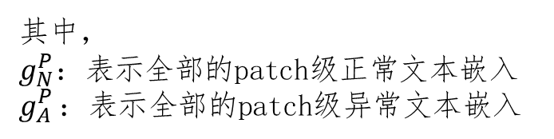


MGPL（6/6）-- MGPL具体内容
6.MGCLIP文本提示 – patch级提示词(2/2)
由于CLIP文本提示的长度为77，因此再把所有patch级的提示文本，获取嵌入后，在连接起来后，需要
$$g_{N}^{P }=Concat(g_{N,j}^{P})$$
$$g_{A}^{P }=Concat(g_{A,j}^{P})$$
其中，
$g_{N}^{P}：表示$全部的patch级正常文本嵌入
$g_{A}^{P }$：表示全部的patch级异常文本嵌入

Slide 12
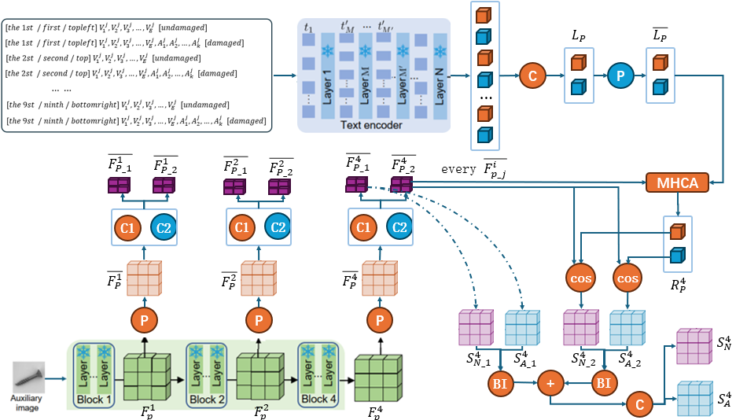
MGLV
MGCLIP文本视觉融合模块，流程如下所示：

Slide 13
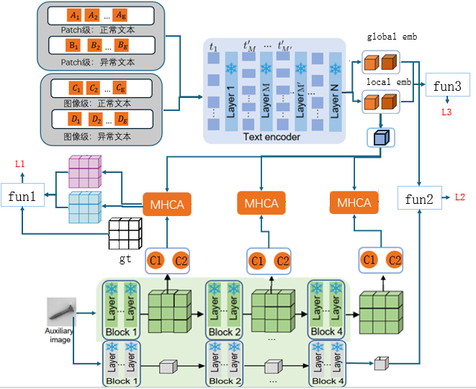
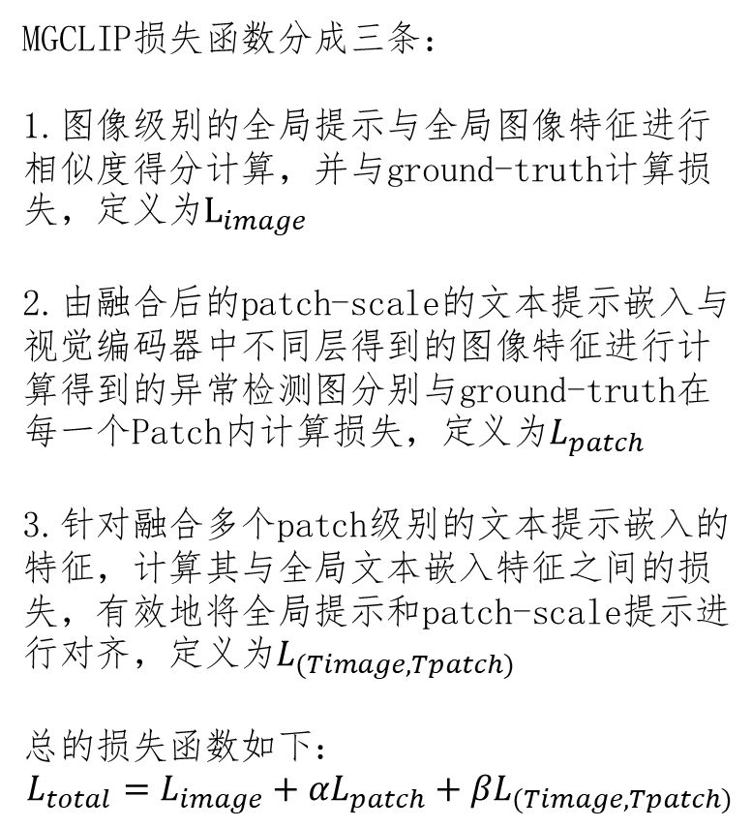
MGLF(1/7)
MGCLIP损失函数分成三条：
1.图像级别的全局提示与全局图像特征进行相似度得分计算，并与ground-truth计算损失，定义为$L_{image}$
2.由融合后的patch-scale的文本提示嵌入与视觉编码器中不同层得到的图像特征进行计算得到的异常检测图分别与ground-truth在每一个Patch内计算损失，定义为$L_{patch}$
3.针对融合多个patch级别的文本提示嵌入的特征，计算其与全局文本嵌入特征之间的损失，有效地将全局提示和patch-scale提示进行对齐，定义为$L_{(Timage, Tpatch)}$
总的损失函数如下：
$$L_{total}=L_{image}+αL_{patch}+βL_{(Timage, Tpatch)}$$

Slide 14

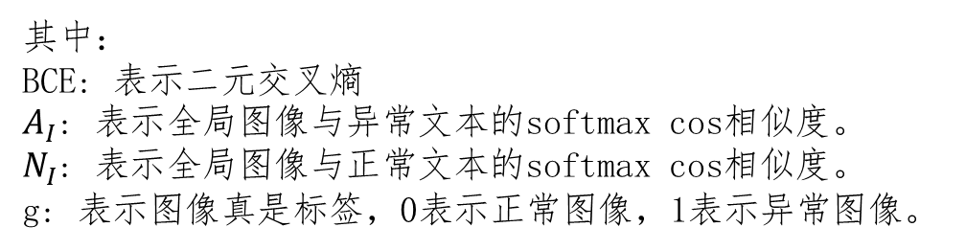
MGLF(2/7) - $L_{image}$
全局损失函数，使用二元交叉熵，判断图像是否为正常/异常，计算公式如下：
$$L_{image}=BCE\left(A_{I}, g\right)=−[g×\log\left(A_{I}\right)+(1−g)×(1−N_{I})]$$
其中：
BCE: 表示二元交叉熵
$A_{I}$: 表示全局图像与异常文本的softmax cos相似度。
$N_{I}$: 表示全局图像与正常文本的softmax cos相似度。
g: 表示图像真是标签，0表示正常图像，1表示异常图像。

Slide 15
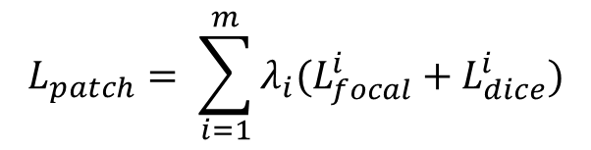

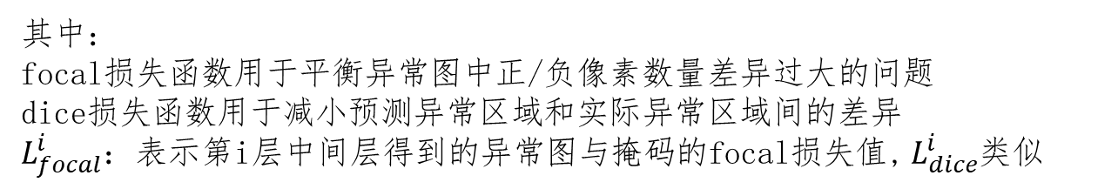
MGLF(3/7) - $L_{patch}$
Patch级损失函数，根据patch级融合提示词与中间层图像特征得到异常图与掩码图计算得到损失，具体计算公式如下：
$$L_{patch}= \sum_{i=1}^{m}{λ_{i}(L_{focal}^{i}}+L_{dice}^{i})$$
其中：
focal损失函数用于平衡异常图中正/负像素数量差异过大的问题
dice损失函数用于减小预测异常区域和实际异常区域间的差异
$L_{focal}^{i}$：表示第i层中间层得到的异常图与掩码的focal损失值, $L_{dice}^{i}$类似

Slide 16

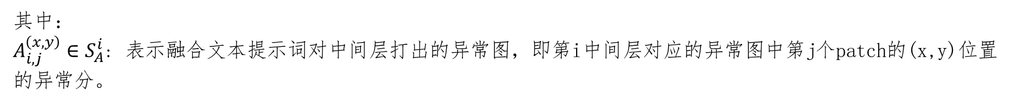
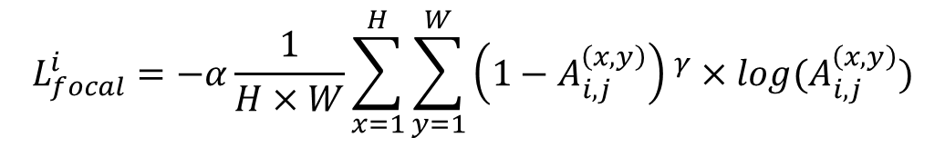
MGLF(4/7) - $L_{patch}$的$L_{focal}$
$L_{focal}$的计算公式如下：
$$L_{focal}^{i}=−α\frac{1}{H×W}\sum_{x=1}^{H}{\sum_{y=1}^{W}{\left(1−A_{i,j}^{\left(x,y\right)}\right) ^{γ}}}×log(A_{i,j}^{\left(x,y\right)})$$
其中：
$A_{i,j}^{\left(x,y\right)}∈S_{A}^{i}$: 表示融合文本提示词对中间层打出的异常图，即第i中间层对应的异常图中第j个patch的(x,y)位置的异常分。

Slide 17

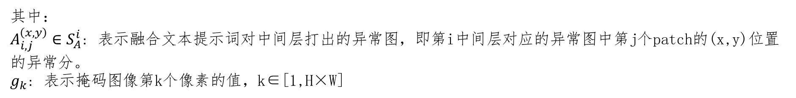
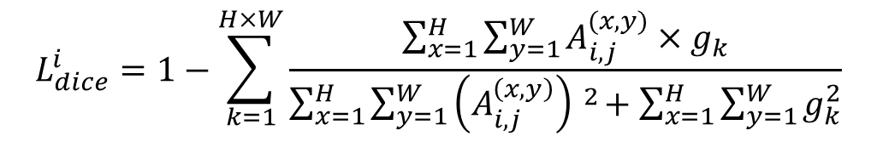
MGLF(5/7) - $L_{patch}$的$L_{dice}$
$L_{dice}$的计算公式如下：
$$L_{dice}^{i}=1−\sum_{k=1}^{H×W}{\frac{\sum_{x=1}^{H}{\sum_{y=1}^{W}{A_{i,j}^{(x,y)}}×g_{k}}}{\sum_{x=1}^{H}{\sum_{y=1}^{W}{\left(A_{i,j}^{\left(x,y\right)}\right) ^{2}+\sum_{x=1}^{H}{\sum_{y=1}^{W}{g_{k}^{2}}}}}}}$$
其中：
$A_{i,j}^{\left(x,y\right)}∈S_{A}^{i}$: 表示融合文本提示词对中间层打出的异常图，即第i中间层对应的异常图中第j个patch的(x,y)位置的异常分。
$g_{k}$: 表示掩码图像第k个像素的值，k∈[1,H×W]

Slide 18
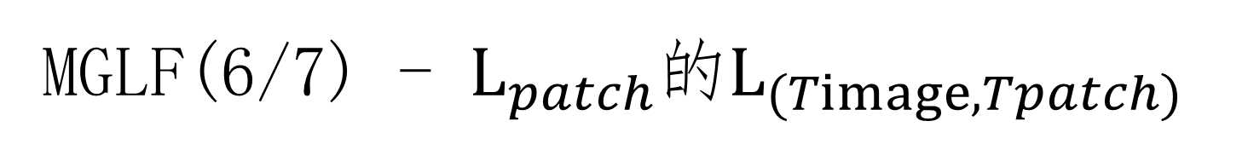
MGLF(6/7) - $L_{patch}$的$L_{(Timage,Tpatch)}$
$L_{(Timage,Tpatch)}$的计算公式如下：
$$L_{(Timage,Tpatch)}=max⁡\{d\left(a, p\right)−d\left(a,n\right)+margin, 0\}$$
其中：
a: 表示锚点样本
p：表示正样本
n：表示负样本
margin: 一个大于0的常数
d(a,p)：用于计算锚点样本和正样本之间的距离。
公式的含义：但锚点样本与正样本的距离 > 锚点样本与负样本的距离时，出现损失（即需要更新）

Slide 19
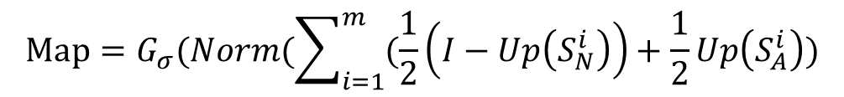
MGLF(7/7) – 推理阶段的异常图
推理阶段异常图的计算公式如下：
$$Map=G_{σ}(Norm(\sum_{i=1}^{m}{(\frac{1}{2}\left(I−Up\left(S_{N}^{i}\right)\right)+\frac{1}{2}}Up\left(S_{A}^{i}\right))$$
其中：
$G_{σ}$: 表示高斯滤波，$σ$为平滑系数
公式表示，推理阶段的异常图仅由一个中间层生成

Slide 20
测试条件
半精度
text_encode 前9层
prompt 长度 12
DPAM 4层 – 仅通过第24层计算误差

Slide 21
测试数据-源码
25-09-18 17:16:52.394 - INFO:
| objects | pixel_auroc | pixel_aupro | image_auroc | image_ap |
|:-----------|--------------:|--------------:|--------------:|-----------:|
| candle | 98.8 | 95.9 | 80.8 | 82.4 |
| capsules | 95.2 | 80.7 | 86.6 | 91.7 |
| cashew | 93.7 | 89.5 | 69.2 | 86.2 |
| chewinggum | 99.2 | 89 | 97.3 | 98.9 |
| fryum | 94.2 | 86.3 | 92.7 | 96.7 |
| macaroni1 | 98.3 | 91.2 | 86.7 | 85.6 |
| macaroni2 | 97.6 | 83.6 | 71.8 | 70.1 |
| pcb1 | 93.7 | 80.7 | 81 | 80.6 |
| pcb2 | 92.3 | 78.4 | 62.9 | 65.3 |
| pcb3 | 88.2 | 76 | 61.6 | 69.3 |
| pcb4 | 95.7 | 89.4 | 93.2 | 93.6 |
| pipe_fryum | 98.2 | 95.8 | 92.9 | 96.5 |
| mean | 95.4 | 86.4 | 81.4 | 84.7 |
文件存储在：
9_12_4_train_mvtec_rawcode_f24/test_f24

Slide 22
测试数据-分离patch prompt
25-09-18 17:16:50.008 - INFO:
| objects | pixel_auroc | pixel_aupro | image_auroc | image_ap |
|:-----------|--------------:|--------------:|--------------:|-----------:|
| candle | 98.7 | 94.7 | 73.3 | 72.5 |
| capsules | 94.7 | 78.3 | 91.4 | 94.6 |
| cashew | 92.1 | 87.9 | 89.3 | 95.4 |
| chewinggum | 99 | 86.5 | 97.4 | 98.9 |
| fryum | 94.8 | 82.4 | 91.9 | 96.1 |
| macaroni1 | 98.5 | 90.7 | 84.4 | 84.2 |
| macaroni2 | 97.6 | 83.7 | 77.9 | 77.7 |
| pcb1 | 94.5 | 86.1 | 79.9 | 80 |
| pcb2 | 92.8 | 79.3 | 63.1 | 64.7 |
| pcb3 | 88.2 | 76.2 | 66.1 | 73 |
| pcb4 | 95.7 | 89.6 | 93.6 | 94.1 |
| pipe_fryum | 98.5 | 95.2 | 91.4 | 95.5 |
| mean | 95.4 | 85.9 | 83.3 | 85.6 |
文件存储在：
9_12_4_train_mvtec_mgclip_f24/test_f24

Slide 23
测试数据-分离patch prompt-同时使用image loss更新patch参数
25-09-19 16:53:24.530 - INFO:
| objects | pixel_auroc | pixel_aupro | image_auroc | image_ap |
|:-----------|--------------:|--------------:|--------------:|-----------:|
| candle | 98.8 | 94.8 | 73.3 | 72.5 |
| capsules | 95 | 78.5 | 91.4 | 94.6 |
| cashew | 92 | 86.4 | 89.3 | 95.4 |
| chewinggum | 99.1 | 92.2 | 97.4 | 98.9 |
| fryum | 94 | 84.2 | 91.9 | 96.1 |
| macaroni1 | 98.2 | 90.4 | 84.4 | 84.2 |
| macaroni2 | 97.4 | 82.1 | 77.9 | 77.7 |
| pcb1 | 93.9 | 82.6 | 79.9 | 80 |
| pcb2 | 92.5 | 78.8 | 63.1 | 64.7 |
| pcb3 | 88.2 | 76.2 | 66.1 | 73 |
| pcb4 | 95.8 | 89.8 | 93.6 | 94.1 |
| pipe_fryum | 98.1 | 95.4 | 91.4 | 95.5 |
| mean | 95.2 | 86 | 83.3 | 85.6 |
文件存储在：
9_12_4_train_mvtec_mgclip_Lp_add_Li/test_f24/log.txt
× 从结果看，并没有很大提升

Slide 24
====================================
======================================================

Slide 25
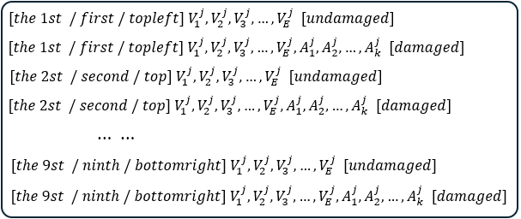
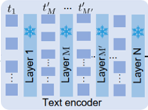
























$$L_{P}$$
$$\overline{L_{P}}$$
C
P
…
$$\overline{F_{P_1}^{1}}$$
$$\overline{F_{P_2}^{1}}$$
$$\overline{F_{P_1}^{2}}$$
$$\overline{F_{P_2}^{2}}$$
$$\overline{F_{P_1}^{4}}$$
$$\overline{F_{P_2}^{4}}$$
every $\overline{F_{p_j}^{i}}$
MHCA
C1
C2
C1
C2
C1
C2
$$\overline{F_{P}^{1}}$$
$$\overline{F_{P}^{2}}$$
$$\overline{F_{P}^{4}}$$
cos
cos
$$R_{P}^{4}$$
P
P
P
$$S_{N}^{4}$$
$$S_{N_1}^{4}$$
$$S_{A_1}^{4}$$
$$S_{N_2}^{4}$$
$$S_{A_2}^{4}$$
BI
+
BI
C
$$S_{A}^{4}$$
$$F_{p}^{1}$$
$$F_{p}^{2}$$
$$F_{p}^{4}$$

Slide 26
$$[the 1st / first / topleft]{ V}_{1}^{j},V_{2}^{j},V_{3}^{j}, …,V_{E}^{j} [undamaged]$$
$${[the 1st / first / topleft] V}_{1}^{j},V_{2}^{j},V_{3}^{j}, …,V_{E}^{j},A_{1}^{j},A_{2}^{j},…,A_{k}^{j} [damaged]$$
$$[the 2st / second / top]{ V}_{1}^{j},V_{2}^{j},V_{3}^{j}, …,V_{E}^{j} [undamaged]$$
$${[the 2st / second / top] V}_{1}^{j},V_{2}^{j},V_{3}^{j}, …,V_{E}^{j},A_{1}^{j},A_{2}^{j},…,A_{k}^{j} [damaged]$$
… …
$$[the 9st / ninth / bottomright]{ V}_{1}^{j},V_{2}^{j},V_{3}^{j}, …,V_{E}^{j} [undamaged]$$
$${[the 9st / ninth / bottomright] V}_{1}^{j},V_{2}^{j},V_{3}^{j}, …,V_{E}^{j},A_{1}^{j},A_{2}^{j},…,A_{k}^{j} [damaged]$$

Slide 28
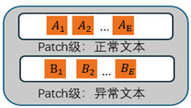
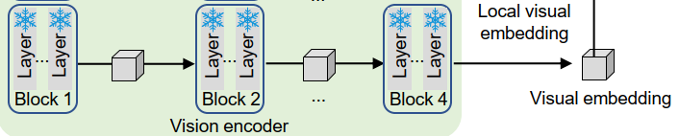

Slide 29
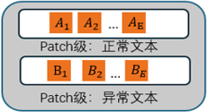



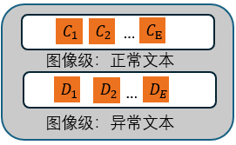



global emb
local emb
fun3
L3
L1
L1
L1
fun1
fun2
L2
gt

Slide 30
global emb
local emb
fun3
L3
L1
fun1
fun2
L2
gt

Slide 31
